Slide 1
SourceTree 가이드

Slide 2
목차
1. 설치
2. 사용법

Slide 3
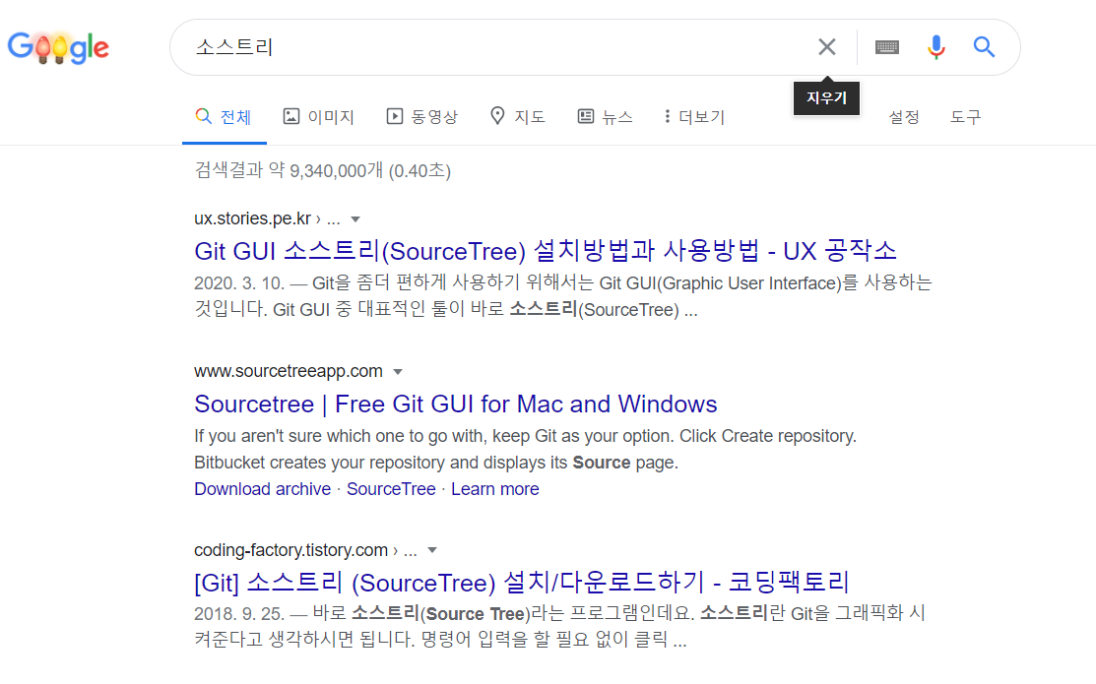
1. 설치
구글에서 소스트리 검색합니다.
클릭!

Slide 4
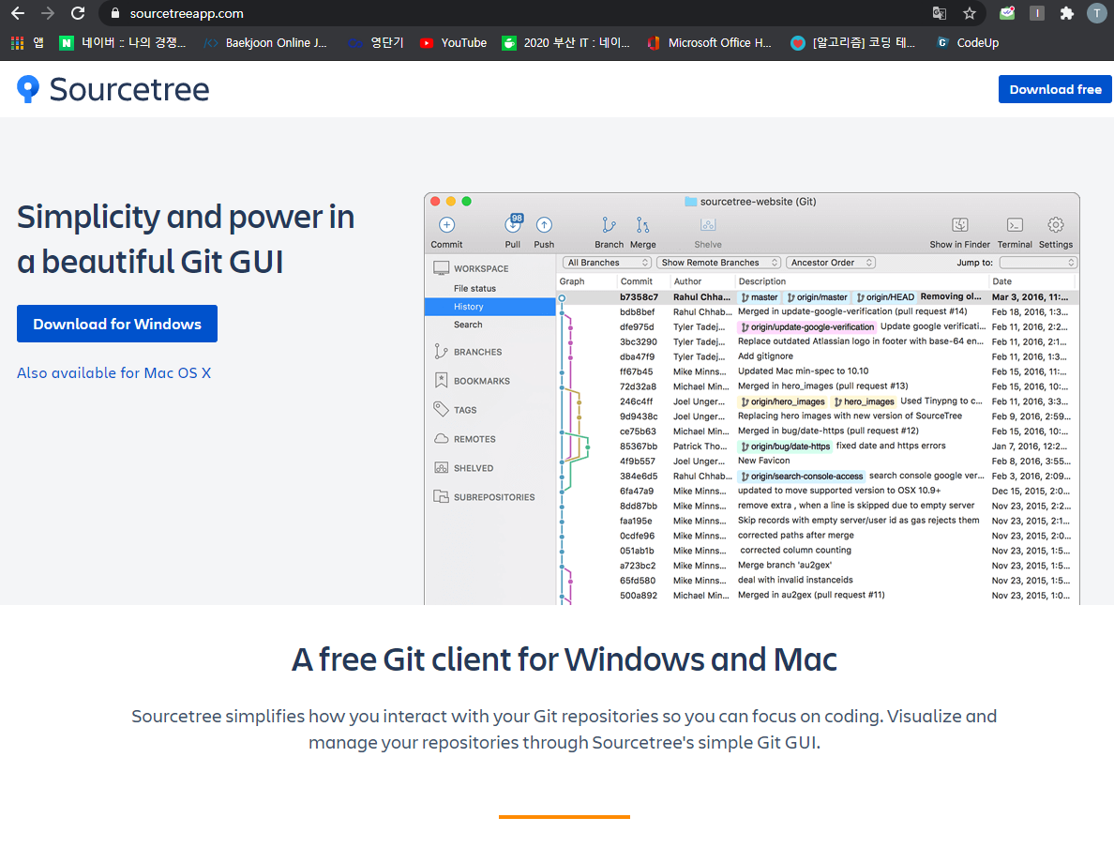
1. 설치
클릭!

Slide 5
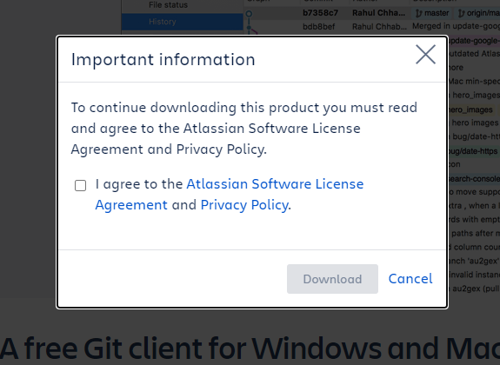
1. 설치
라이센스 동의 후 다운로드

Slide 6
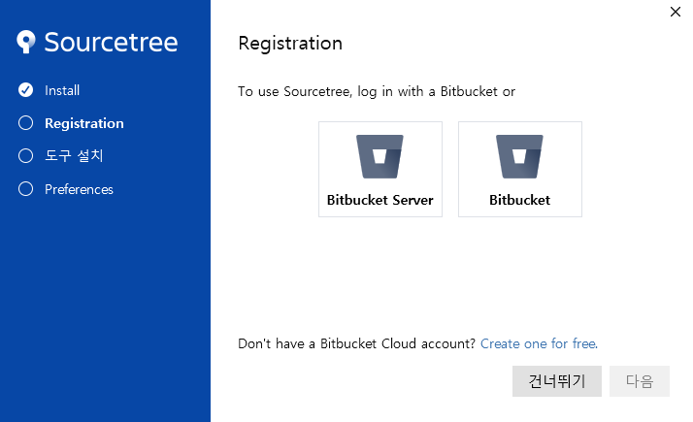
1. 설치
SourceTreeSetup-3.3.9.exe 파일을 엽니다. 열면 이런 창이 뜰 겁니다.
클릭!

Slide 7
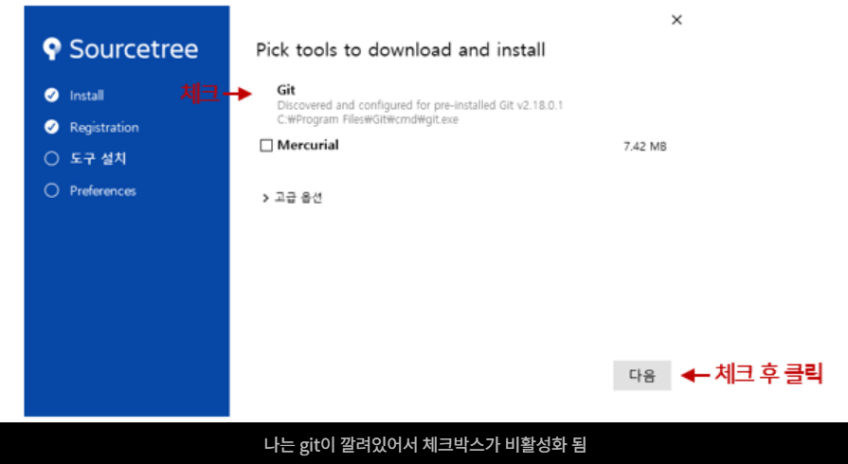
1. 설치

Slide 8
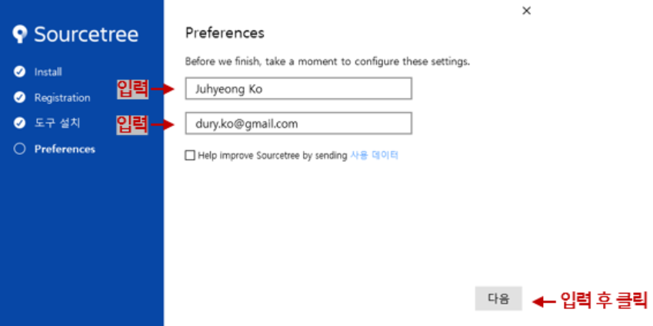
1. 설치
Git을 깐 컴퓨터 Git 정보가 있기 때문에 자동으로 입력 될 것입니다. 그냥 다음 클릭하시면 됩니다.
컴퓨터에 Git 깐 적이 없다면
윗 칸에 이름
밑 칸에 이메일
입력하고 다음 클릭
클릭!

Slide 9
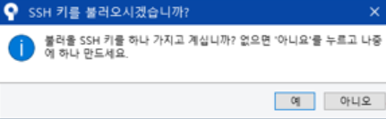
1. 설치
클릭!

Slide 10
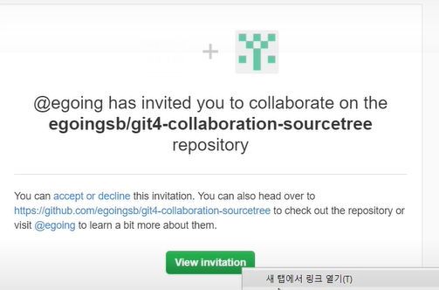
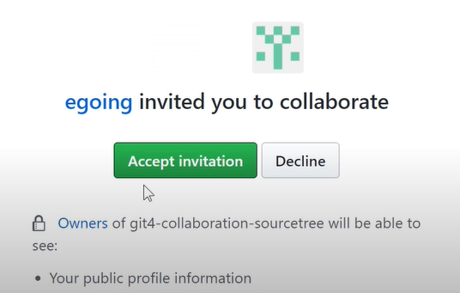
1. 설치
깃 허브에 등록된 이메일로 제가 보낸 프로젝트 초대장이 와 있을 꺼에요. View invitation 눌러주세요
여기까지 끝나면 이제 저장소 사용준비가 끝났어요.

Slide 11
2. 사용법
소스트리를 실행한다.

Slide 12
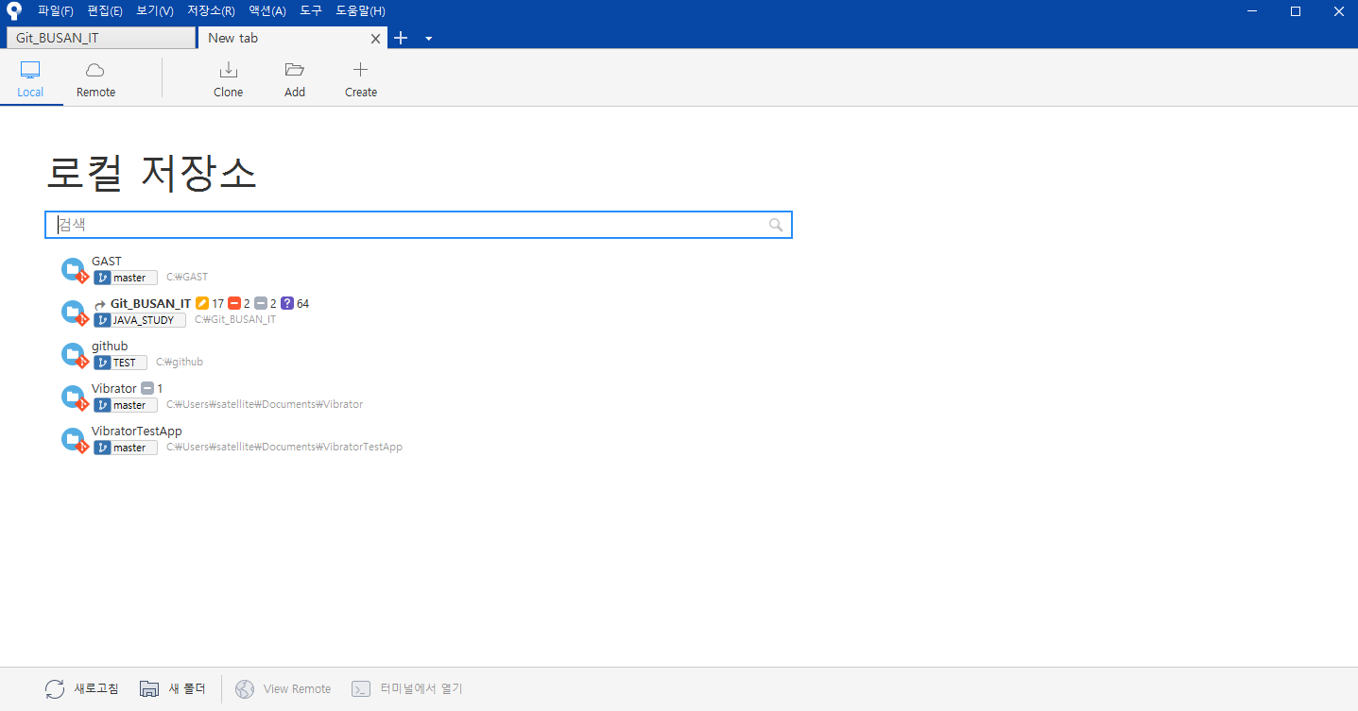
2. 사용법 – 원격 저장소 복사
설치가 끝나면 이런 화면이 뜹니다. 여기서 Git의 저장소를 불러오기 위해 Clone이란 것을 선택해야합니다.
클릭!

Slide 13
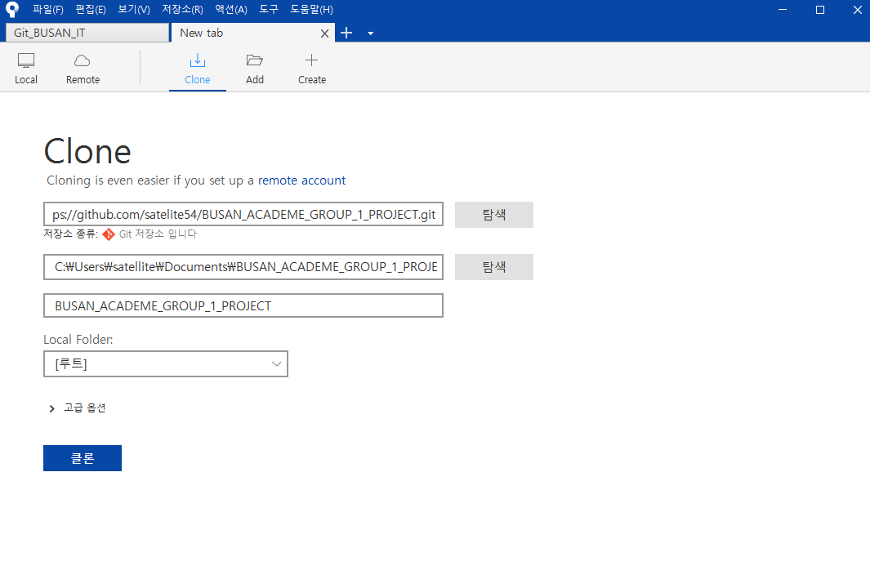
2. 사용법 – 원격 저장소 복사
Github 저장소를 복사하기 위해 깃허브 경로를 입력해 줍니다.
1조 깃 허브 경로 :
https://github.com/satelite54/BUSAN_ACADEME_GROUP_1_PROJECT.git
원격저장소가 자신의 컴퓨터에 저장될 경로입니다.
위 두가지 입력 후에 클론 눌러 주세요.

Slide 14
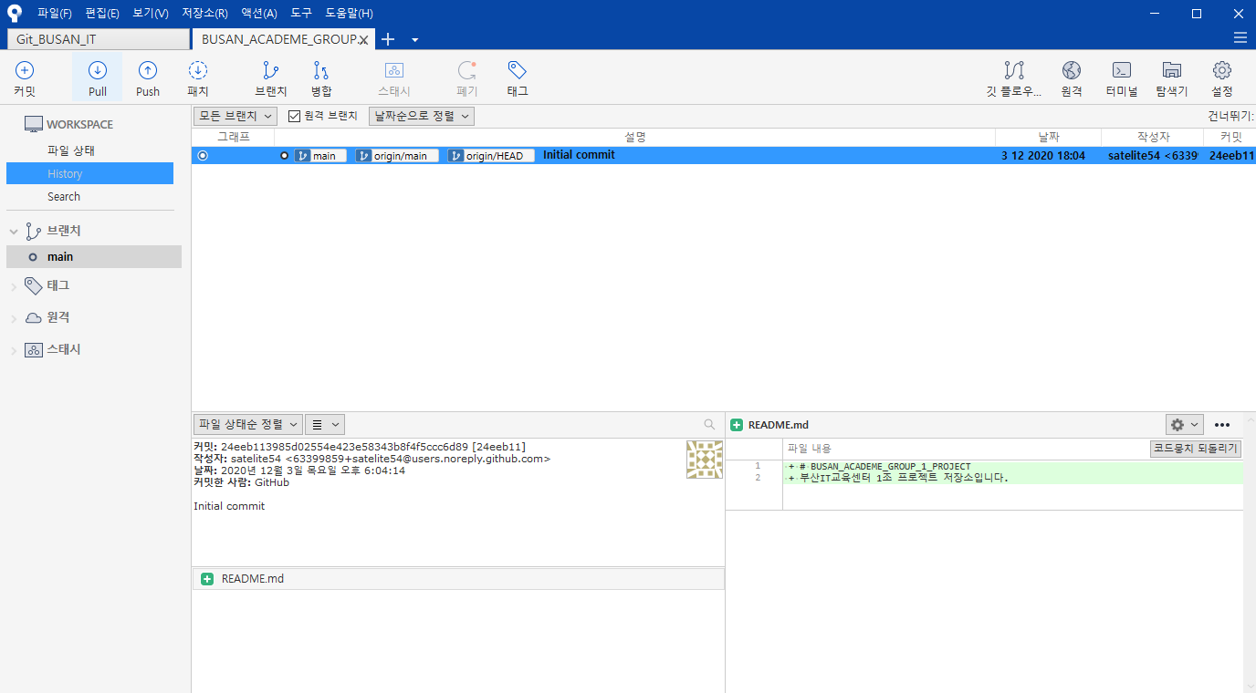
2. 사용법 – 원격 저장소 복사
Main 브렌치를 클릭 했을때 이 화면이 나오면 원격 저장소 복제 성공입니다.

Slide 15
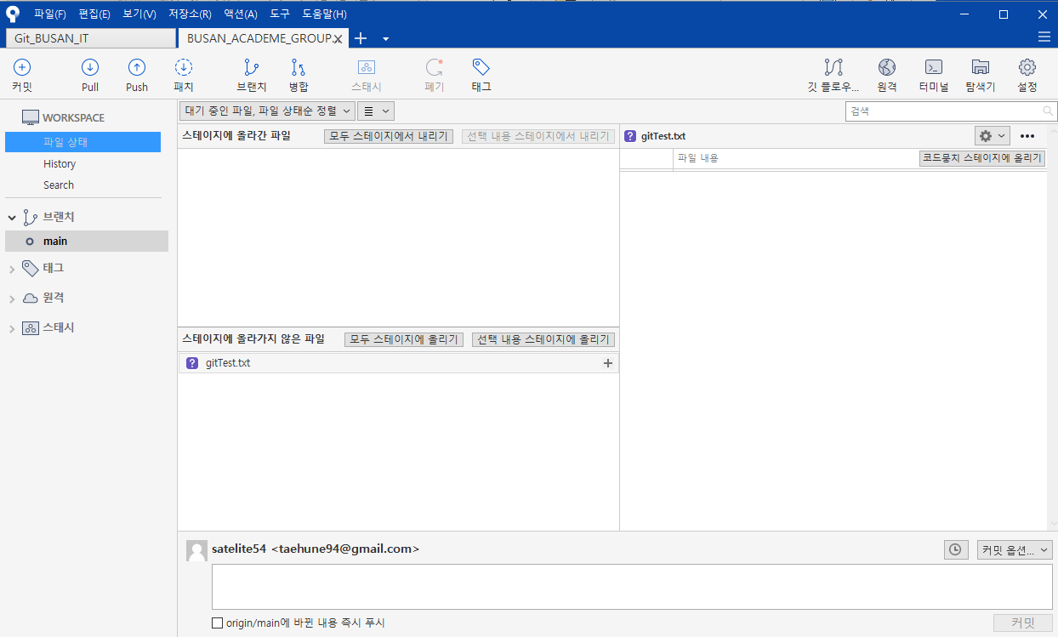
2. 사용법 – 원격 저장소로 변경내용 전송하기
원격 저장소에서 복제했던 폴더에서 코딩 작업을 진행 후 파일 상태를 클릭하시면 변경내용이 나옵니다.
1
여기서 저장소에 저장될 이름을 적어주세요 저는 “깃 테스트입니다.” 라고 올렸습니다.
2
3
4
여기서 체크하면 커밋 누를 시 자동으로 원격 저장소에 변경내용이 올라갑니다. 자기 저장소에만 변경내역 저장하고 싶을 시 체크 안하고 커밋 누르면 됩니다.

Slide 16
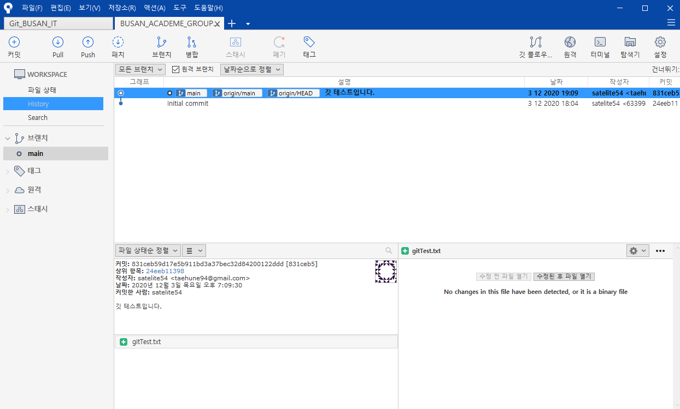
2. 사용법 – 원격 저장소로 변경내용 전송하기
변경 내용이 잘 저장됨을 확인 할 수 있습니다.
주의 : 변경내용을 원격저장소에 올린 경우 팀원들에게 알려주세요. 왜냐하면 다른 팀원들도 그 수정된 내용을 원격에서 로컬 저장소로 복사한 후에 코딩 작업을 진행해야 하기 때문입니다.

Slide 17
2. 사용법 – 원격 저장소 변경 내용 자신의 저장소로 받기
Pull을 눌러 원격의 main 브렌치에 있는 변경 내용을 가져올 수 있습니다.

Slide 18
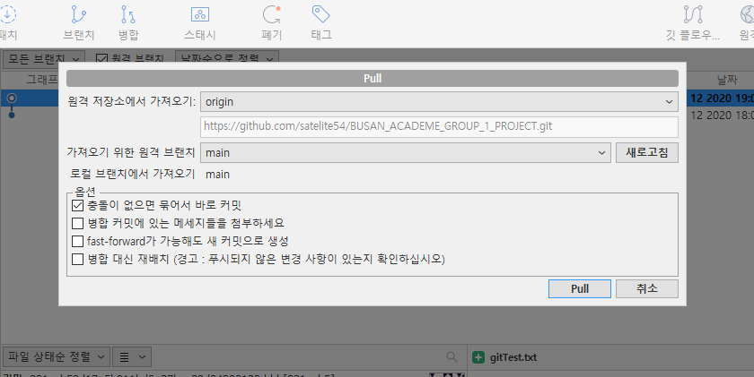
2. 사용법 – 원격 저장소 변경 내용 자신의 저장소로 받기
다시 Pull을 누르면 원격 저장소의 변경 내역이 자신의 컴퓨터 저장소로 저장됩니다.

Slide 19
2. 사용법 – 개념학습
https://victorydntmd.tistory.com/72
여기 링크로 들어가셔서 대략적인 git의 개념과 용어 관련해서 학습해 주세요!

Slide 20
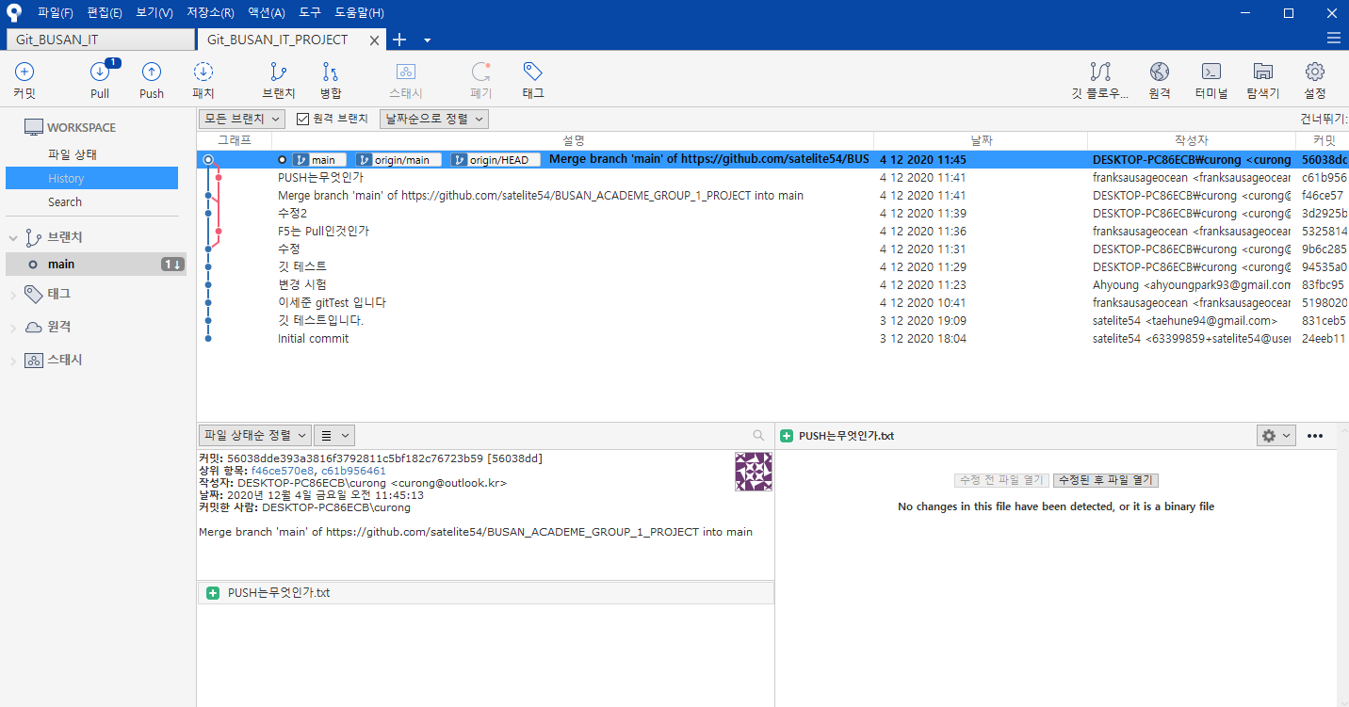
2. 사용법 – ex) branch
main 브렌치에 있는 내용을 내 저장소에서 따로 작업해서 main 브렌치로 다시 합치고 싶은데 어떻게 하지?

Slide 21
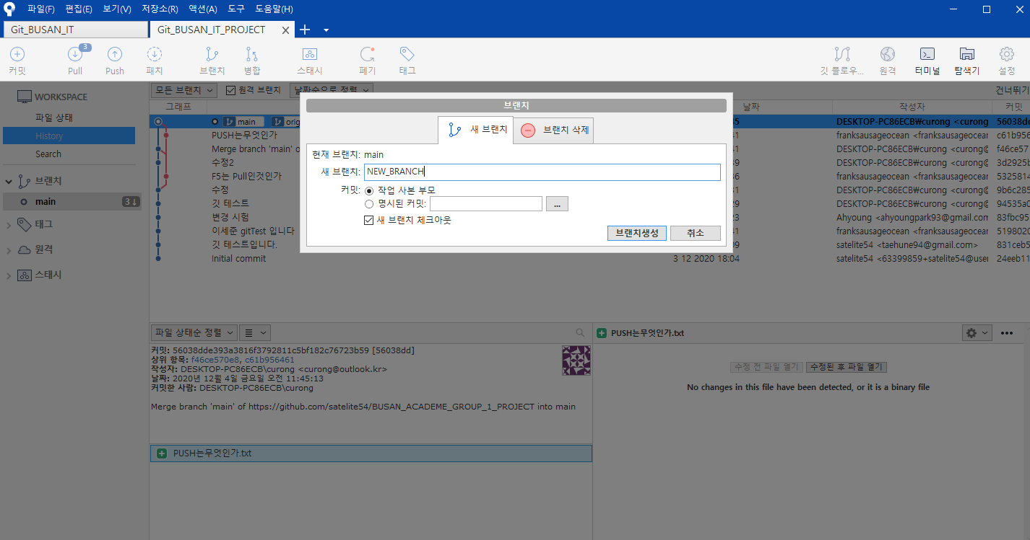
2. 사용법 – ex) branch 생성

Slide 22
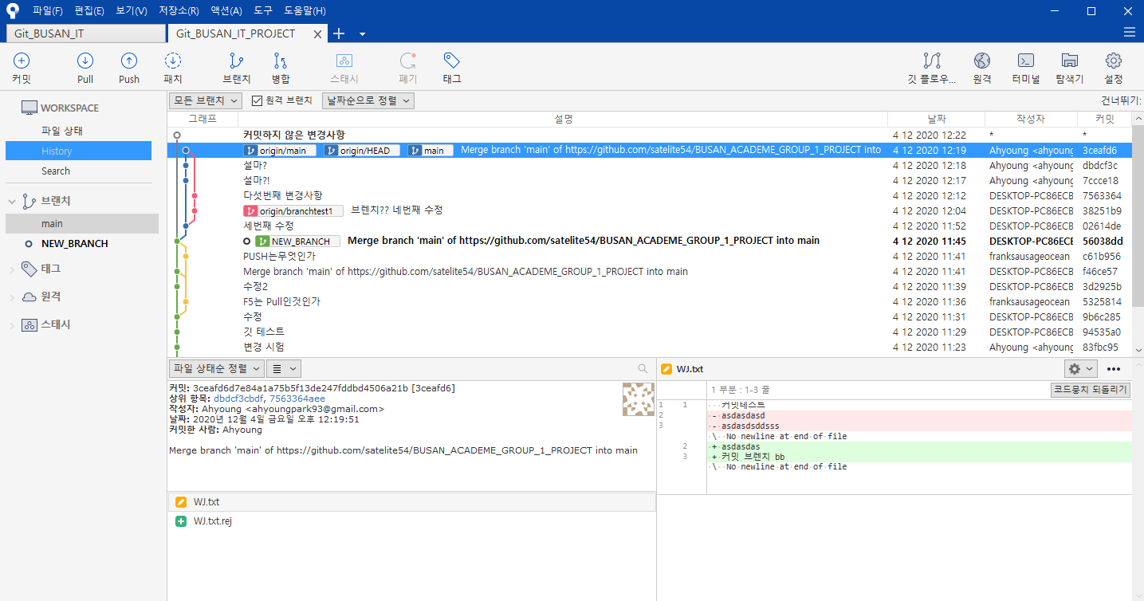
2. 사용법 – ex) branch 생성
브렌치가 잘 생성됨을 확인할 수 있다.
프로그램 버전을 관리하기위한
개인작업대가 생성되었다.

Slide 23
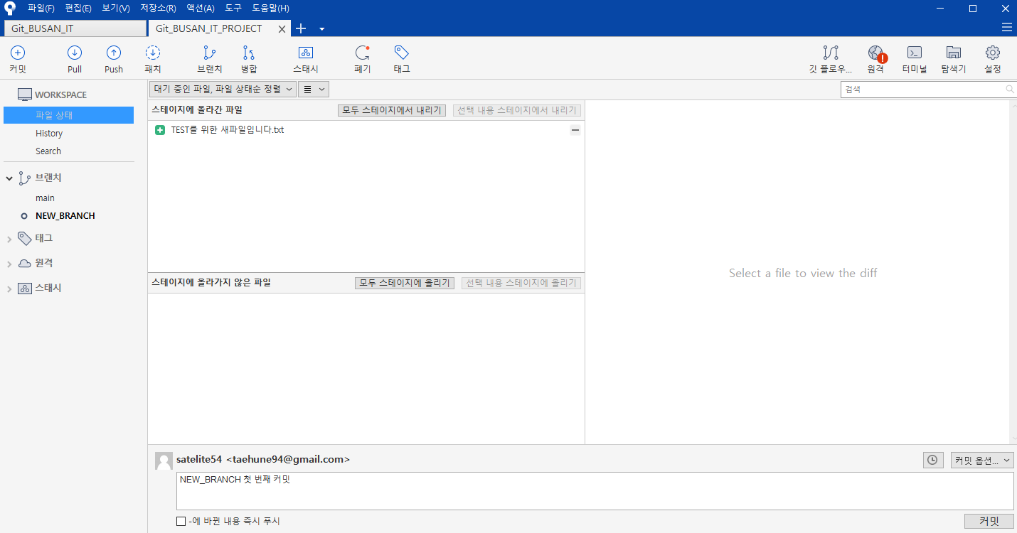
2. 사용법 – ex) branch 생성
체크박스 해제 한 후 여기서 커밋을 누르게 되면 원격 정장소에는 변경내역이 저장 안되지만 내 저장소에는 저장이 된다.

Slide 24
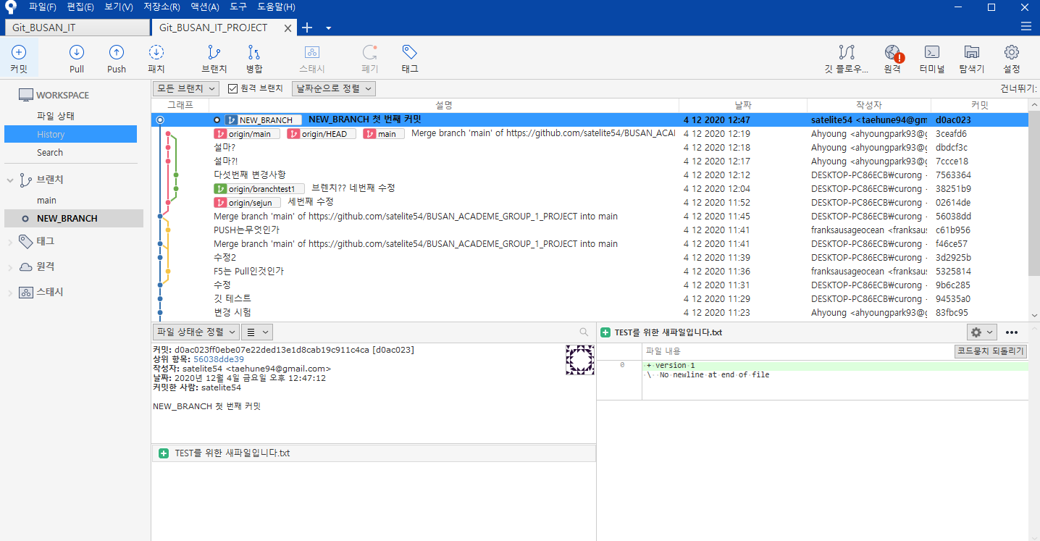
2. 사용법 – ex) branch 생성
내가 작업한 브렌치와 원래 main 브렌치가 분리됨을 확인 할 수 있다.

Slide 25
2. 사용법 – ex) branch 병합
이제 수정한 내용 Main 브렌치로 합치고 싶은데 어떻게 하지???

Slide 26
2. 사용법 – ex) branch 병합
헤더란? 내 컴퓨터 저장소의 폴더가 참조하고 있는 위치
더블클릭 해서 브렌치 헤더를 옮기면 내 컴퓨터의 파일들도
참조하는 브렌치로 바뀐다.
메인 브렌치를 더블 클릭해서 헤더를 옮긴다.

Slide 27
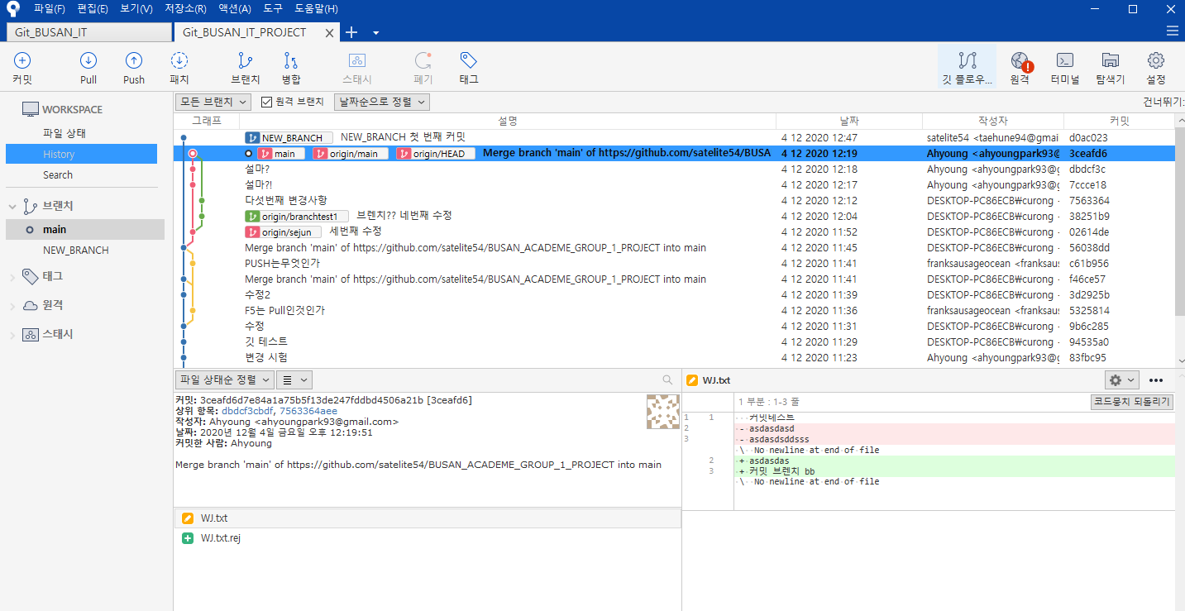
2. 사용법 – ex) branch 병합
브렌치 아이콘 클릭!

Slide 28
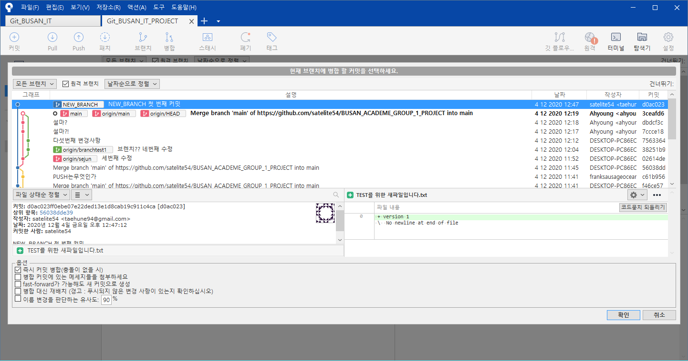
2. 사용법 – ex) branch 병합
이 표시가 내가 참조하고 있는 브렌치 표시다
여기서 병합할 브렌치(커밋)를 선택한 후 확인 버튼을 누르면 NEW_BRANCH가 main으로 합병되게 된다.

Slide 29
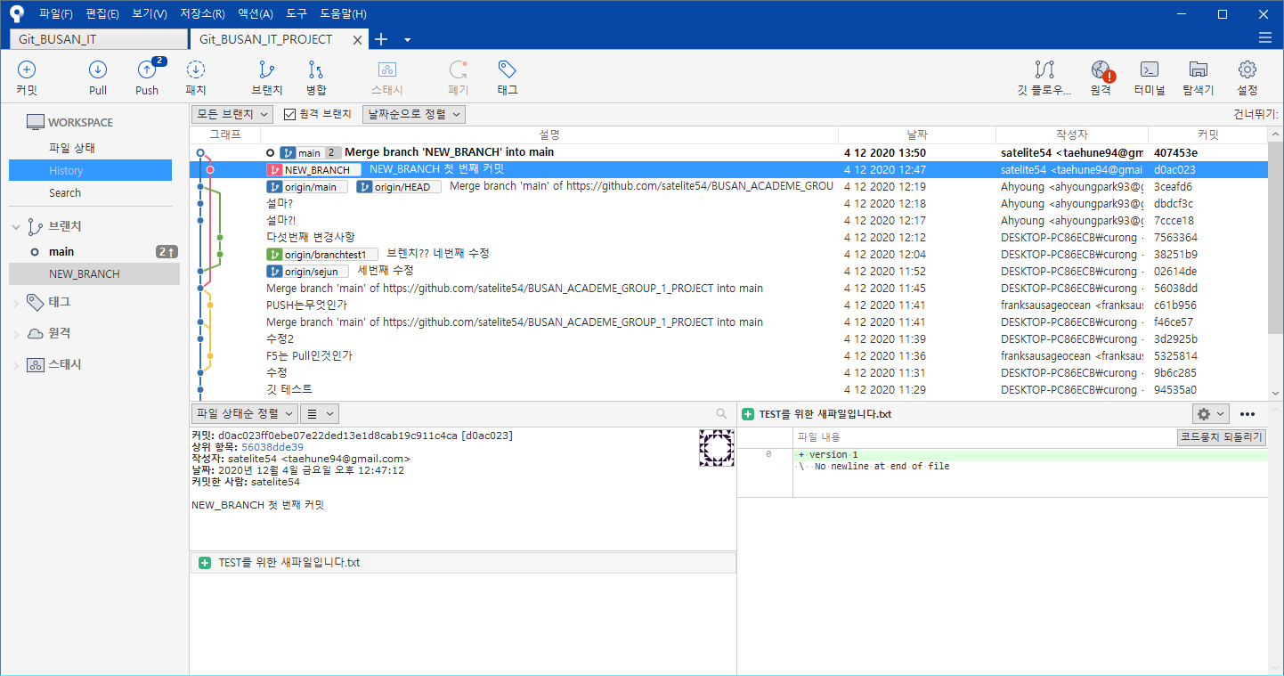
2. 사용법 – ex) branch 병합
브렌치 병합이 잘 완료되면 이런 문구로 저장이 된다.
하지만 지금은 로컬 브렌치(자기 컴퓨터에 있는 브렌치)에서만 변경이 된 상태이고 이 내역을 원격에도 저장하기 위해서는 push를 눌러 주어야 한다.

Slide 30
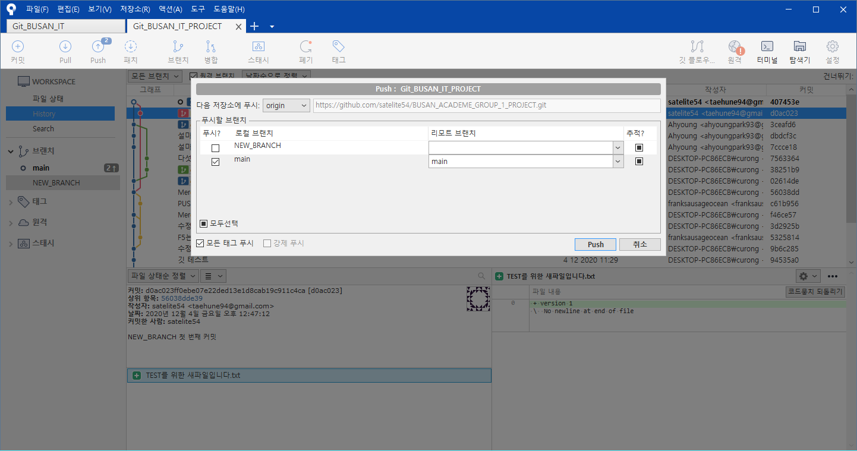
2. 사용법 – ex) branch 병합
Push를 눌러주면 병합된 브렌치 내용이 원격에도 저장이 된다.

Slide 31
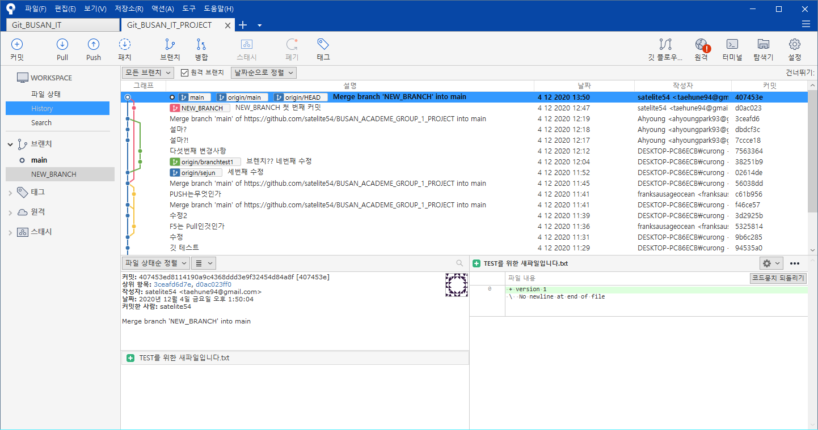
2. 사용법 – ex) branch 병합

Slide 32
2. 사용법 – ex) branch Reset
코딩 작업을 하다가 잘 안되어서 브렌치의 원하는 시점으로 다시 되돌아 가고 싶은 마음이 생겼다 어떻게 해야할까?

Slide 33
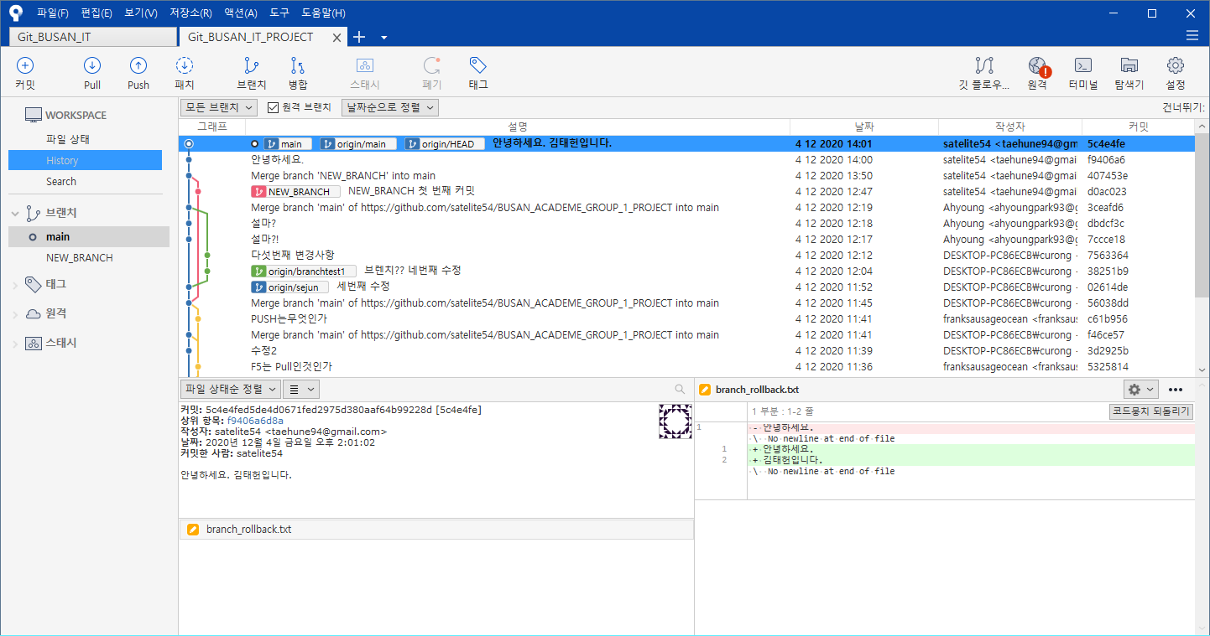
2. 사용법 – ex) branch Reset
예시를 위해 두개의 커밋을 추가한 상태다. (안녕하세요 커밋)

Slide 34
2. 사용법 – ex) branch Reset
이 커밋으로 되돌리고 싶다...

Slide 35
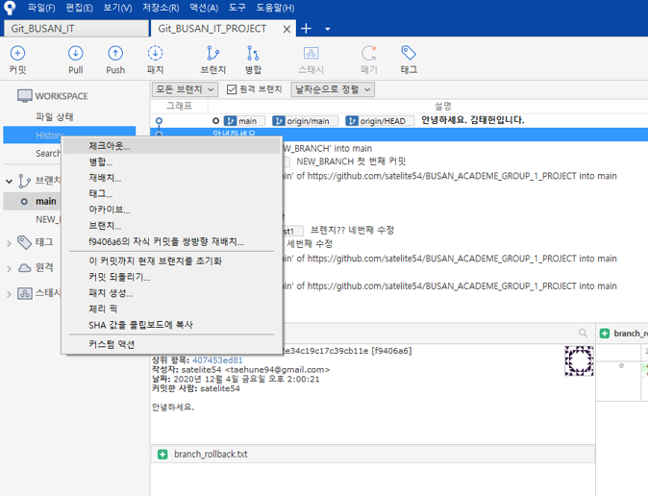
2. 사용법 – ex) branch Reset
클릭 한다.

Slide 36
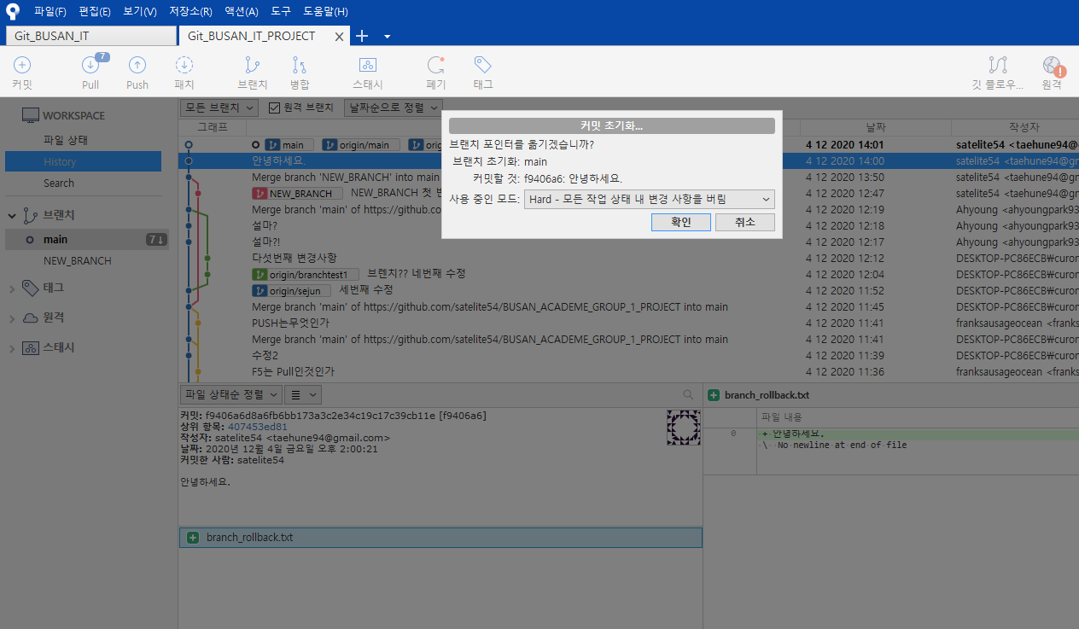
2. 사용법 – ex) branch Reset
Hard로 변경 후 확인!

Slide 37
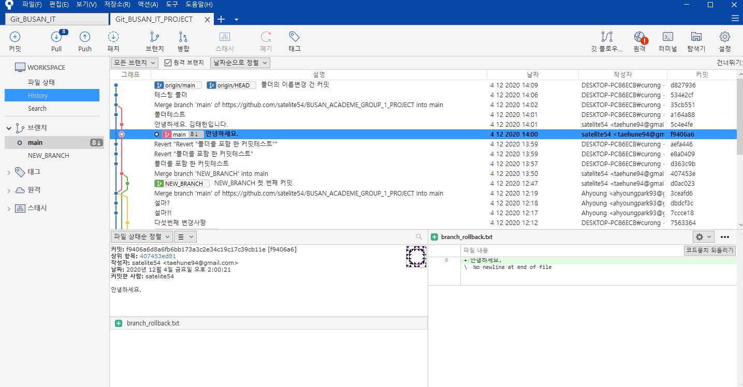
2. 사용법 – ex) branch Reset
로컬 브렌치의 원하는 시점으로 롤백에 성공했다. (원격에는 이전 커밋이 남아 있는 상태이다)

Slide 38
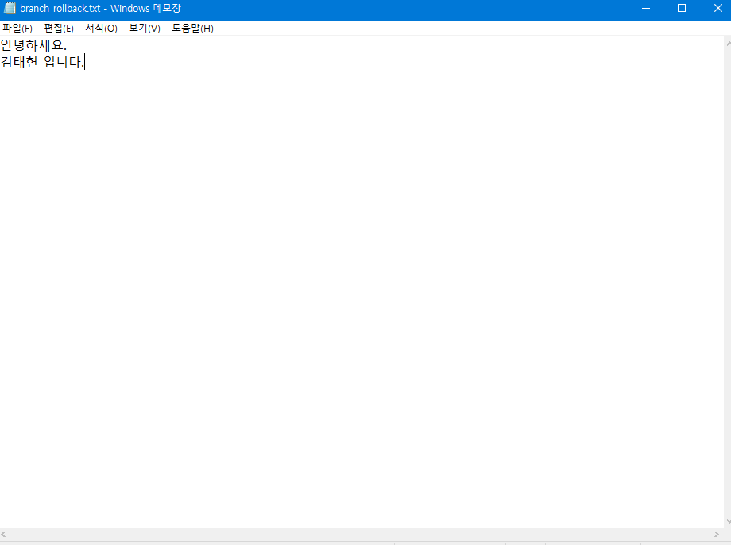
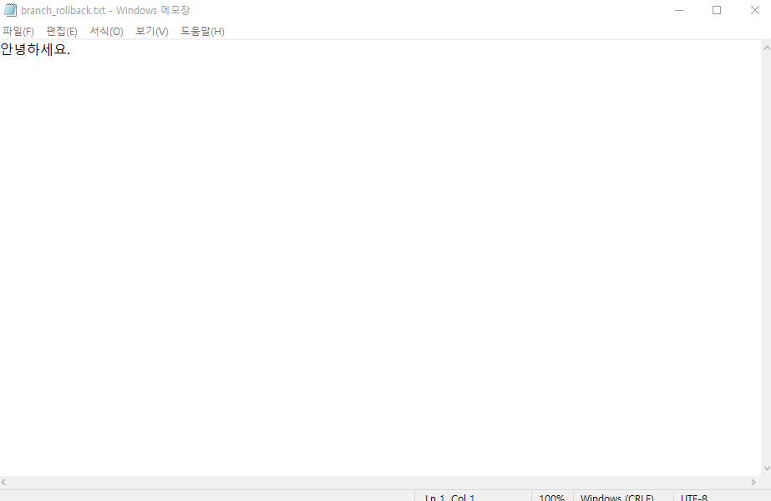
2. 사용법 – ex) branch Reset
안녕하세요. 김태헌입니다. -> 안녕하세요. 로 바뀜
롤백 전
롤백 후

